Slide 1
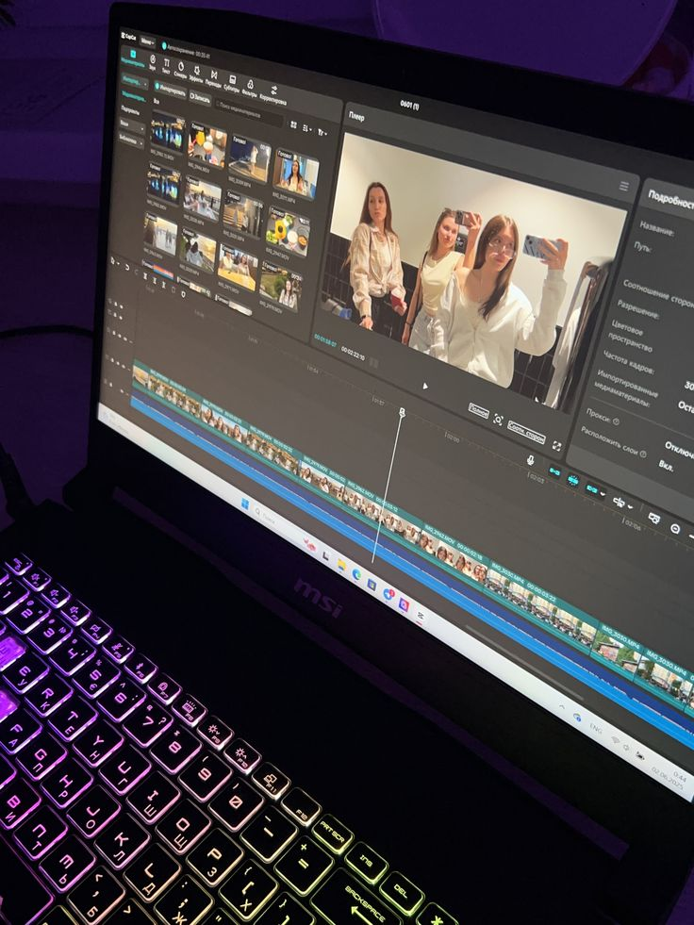
Монтаж губиться в дрібницях
До 60% часу монтажера — це технічна рутина

Slide 2
3хв
EditAI
ШІ-редактор який автоматично прибирає технічний брак з відео
Час редакції відео

Slide 3
х4
Зріст ринку за 5 років
Чому зараз?
0
Ринок виріс, а ніша порожня
Інструментів що вирішують проблему автоматично

Slide 4
х4
Зріст ринку за 5 років
Чому зараз?
0
Ринок виріс, а ніша порожня
Інструментів що вирішують проблему автоматично

Slide 5
00:47:23
стільки часу пішло на технічну рутину сьогодні

Slide 6
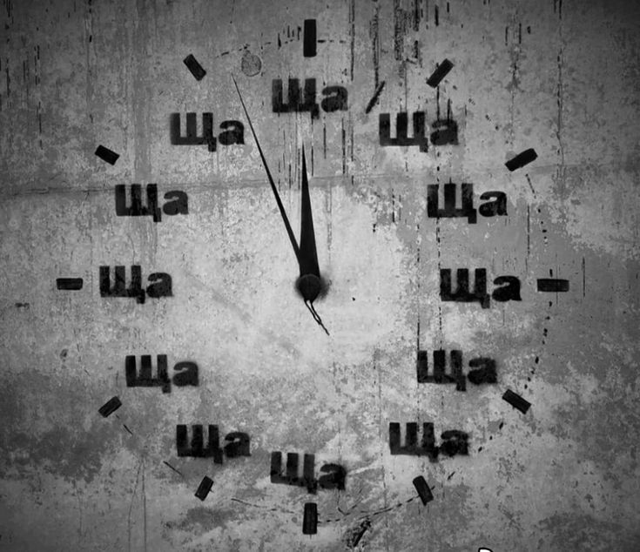
х4
Чому зараз?
Зріст ринку за 5 років
0
Ринок виріс, а ніша порожня
Інструментів що вирішують проблему автоматично

